Slide 1
Teambildning
CC BY-SA 4.0

Slide 2
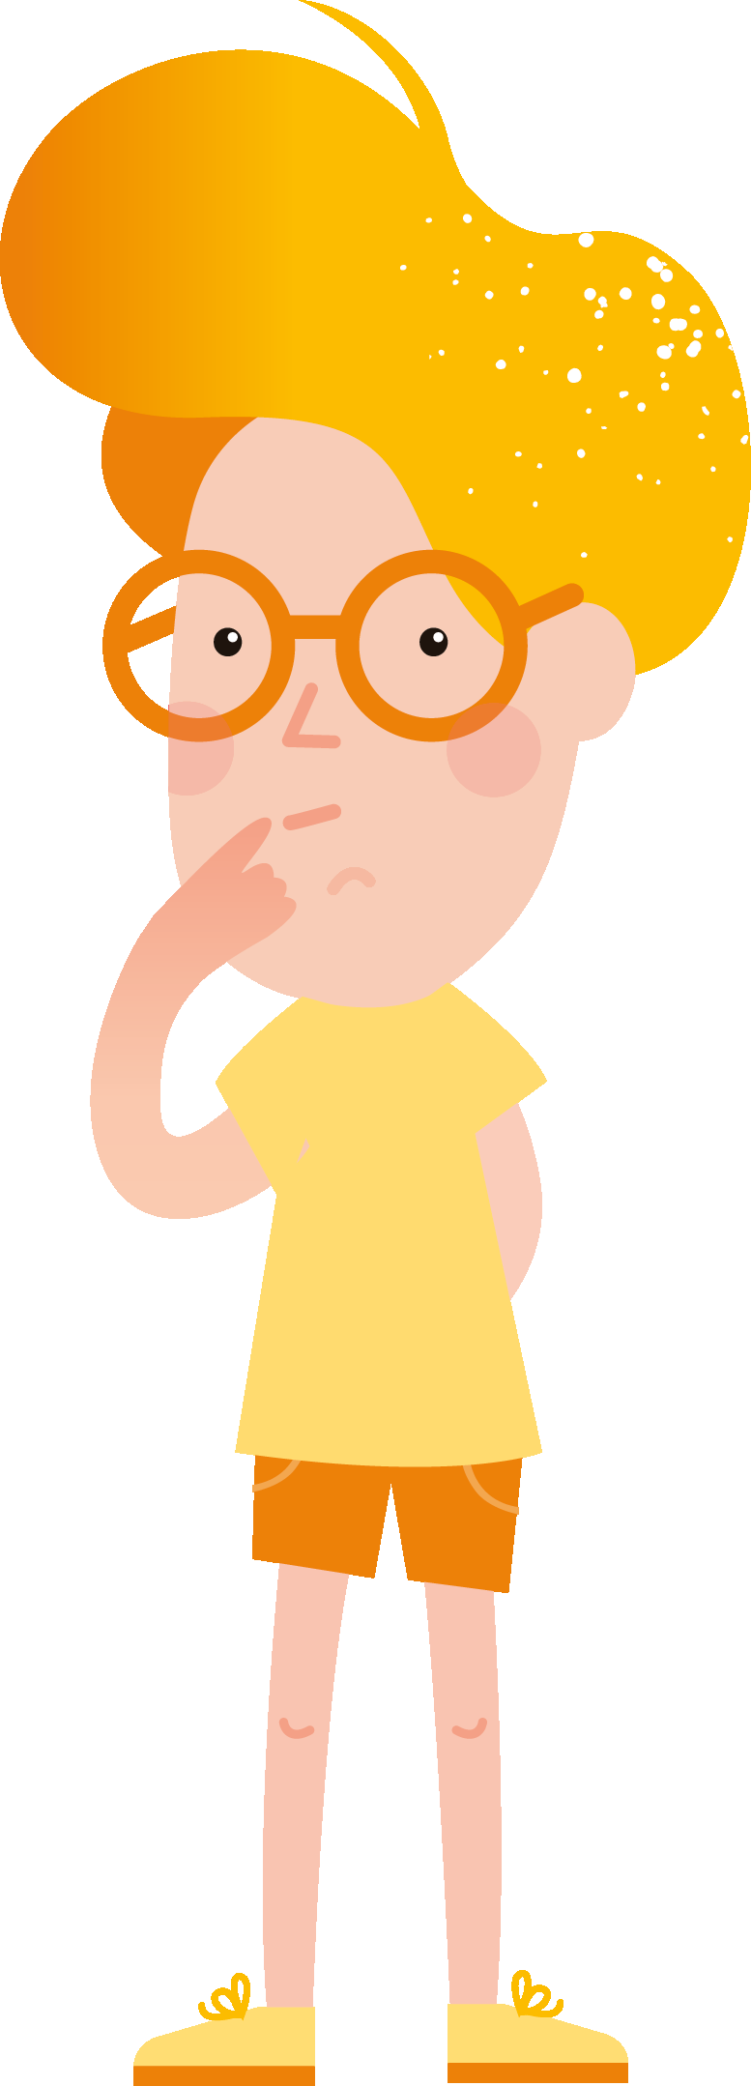
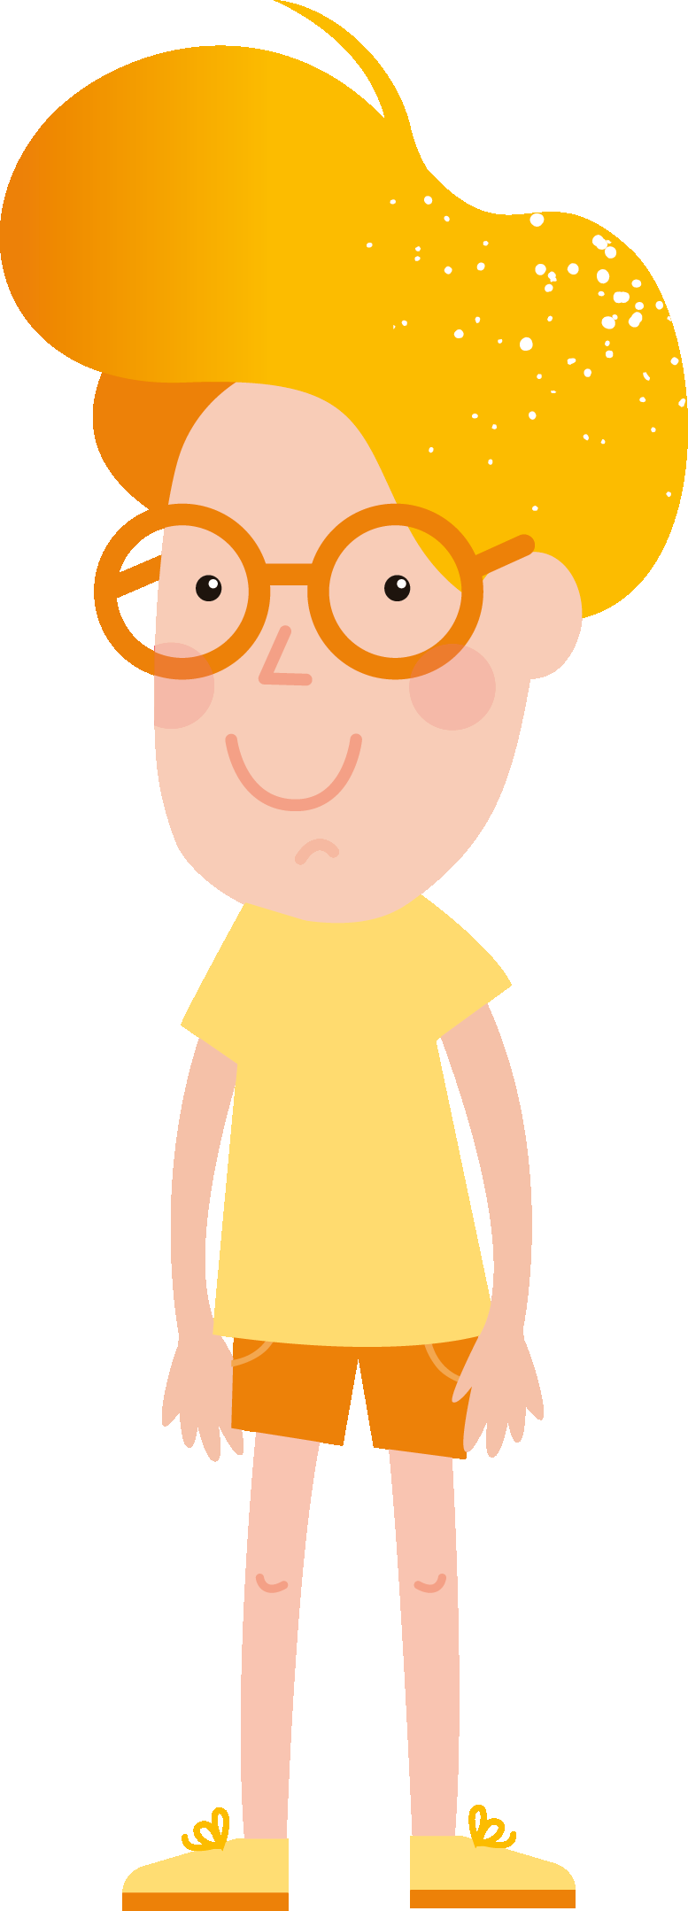
Teambildning
Teambildning är en viktig del av att påbörja arbetet i servicedesignstudier.
Vad är tvärvetenskapliga team
Varför tvärvetenskapliga frågor
Hur tvärvetenskapliga team kan bildas
Arbetet med servicedesign präglas av att sammanföra tvärvetenskapliga kompetenser och olika perspektiv.
SOTEPEDA247.FI

Slide 3
Interprofessionellt samarbete
Interprofessionellt samarbete för samman olika discipliner
En interprofessionell arbetsgemenskap kan bestå av företrädare för olika utbildningsområden och yrkesgrupper, studenter, kunder och partners (Hamk Unlimited 2016.)
Interprofessionalitet innefattar administration, organisering, utnyttjande avolika vetenskaper som grundar sig på kompetens inom gemensam undervisning och forskning (Katajamäki 2010)
Deltagare i utvecklingsteam kan vara designers, ingenjörer, personer med kommersiell utbildning, hälso- och sjukvårdspersonal etc. (Koivisto & al. 2018, 41)
Multiprofessionalism är ett smalare begrepp
Till exempel samarbete mellan en eller flera regeringsgrenar inom organisationen eller i nätverk mellan olika organisationer (Hamk Unlimited 2016.)
Två eller flera grupper av studenter lär sig nytt innehåll tillsammans. Inom multiprofessionellt lärande är ömsesidig interaktion relevant för gemensamt lärande. (Björk&Ottosson 2016, Katajamäki 2010)
SOTEPEDA247.FI

Slide 4
Interprofessionella team
Interprofessionellt arbete är starkt kopplat till att kunden eller studenten inluderas i verksamheten.
Inklusionen kan tolkas som en möjlighet att påverka händelsernas gång och den ger en känsla av tillhörighet och engagemang för det som ska göras.
Erfarenheten av inkludering motiverar deltagande och skapar en känsla av partnerskap.
Kompetensen i interprofessioneelt samarbete fås bäst genom praktiska aktiviteter, dvs. genom arbete (Hamk Unlimited 2016).
SOTEPEDA247.FI

Slide 5
Teambildning
I projektifierade studier och arbete är team ofta interprofessionella, vilket innebär att deltagarna representerar olika utbildningsprogram och/ eller yrkesgrupper.
För att få arbetet att löpa smidigt kan teambildning och förtroende främjas genom gemensamma övningar.
Teamcanvasduken är en modellbotten för workshops och online-studier och har som syfte att:
Definiera lagets gemensamma mål och värderingar
Ge en översyn av gruppmedlemmarnas expertområden, styrkor och roller
Ger möjlighet att enas om gemensamma arbetsmetoder, roller och regler (Team Canvas 2015.)
SOTEPEDA247.FI

Slide 6
Uppgift: teamcanvas
RESURSSIT
Tid
1h-1,5h
Material
Teamcanvasduk, pennor, post-it lappar
Deltagare
2-5 team, n. 4-5 personer/team
Duken fylls i punkt för punkt i en workshop. T.ex. Duk i A1-storlek sätts på väggen och teammedlemmarna arbetar ungefär 1-1,5 timmar tillsammans.
Teamen kan också arbeta på canvasen som en föruppgift enligt sitt eget schema.
Varje punkt fylls i separat under ca 5-10min.
SOTEPEDA247.FI

Slide 7
Uppgift: teamcanvas
1. Mål - vilka är målen för hela teamet och vilka är teammedlemmarnas egna mål, t.ex. när det gäller utvecklingsutmaningen?
2. Roller och färdigheter — vilken typ av kompetens tillför teammedlemmarna till samarbetet som bidrar till lösningar på utvecklingsutmaningen? Vilken typ av roller behövs i ett teamför att uppnå ett mål? Hur kan rollerna delas inom teamet? Skriv in namn, färdigheter och överenskomna roller för gruppmedlemmarna i canvasdukarna .
3. Syfte - vad är syftet med teamet, vad har teamet tänkt att göra och varför?
4. Värden - vilka är teamets gemensamma värderingar, vilka värden har varje enskild gruppmedlemmarna?
5. Teamregler - vilka gemensamma regler ska teamet komma överens om? Hur kommunicerar du i teamet? Hur fattas beslut? Hur planerar du, implementerar och utvärderar ditt eget arbete
RESURS
Tid
1h-1,5h
Material
teamcanvasduk, pennor, post-it lappar
Deltagare
2-5 team, ca. 4-5 personer/team
SOTEPEDA247.FI

Slide 8
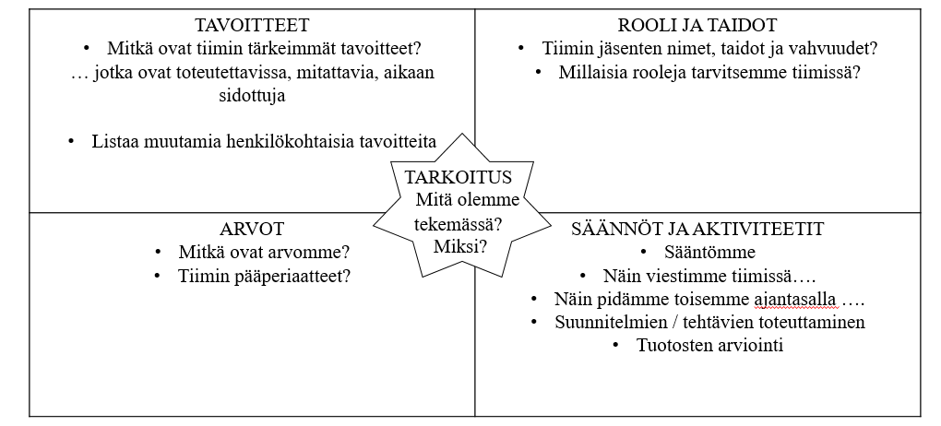
Teamcanvasduk
Teamets namn:
Lähde: Muokattu The Team Canvas. 2015. Viitattu 29.1.2020. http://theteamcanvas.com/

Slide 9
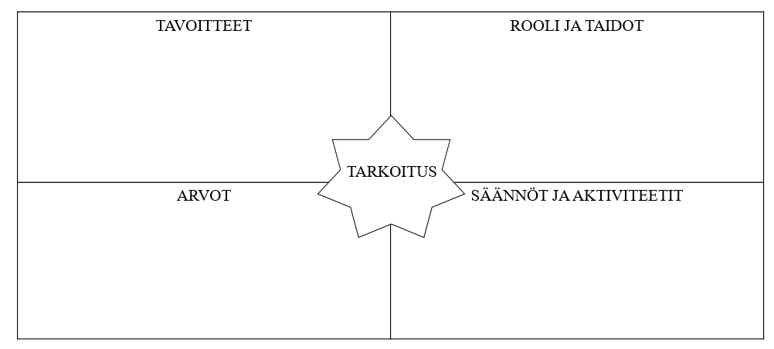
Teamcanvasduk
Teamets namn
Lähde: Muokattu The Team Canvas. 2015. Viitattu 29.1.2020. http://theteamcanvas.com/

Slide 10
Källor och litteratur
The Team Canvas. 2015. Viitattu 29.1.2020. http://theteamcanvas.com/
HAMK Unlimited Journal tutkimus- ja kehittämistoiminnan tuloksia työelämän käyttöön. 2016. Miten monialainen yhteistyö rakentuu. Viitattu 1.2.2020 https://unlimited.hamk.fi/ammatillinen-osaaminen-ja-opetus/miten-monialainen-yhteistyo-rakentuu/
Björk, E.& Ottosson, S. 2016: Cross-Professional Cooperation in University Setting. Studies in Health Technology and Informatics 229
Katajamäki, E. 2010: Moniammatillisuus ja sen oppiminen:tapaustutkimus ammattikorkeakoulun sosiaali- ja terveysalta. Väitöskirja. Tampere:Tampereen yliopiosto
SOTEPEDA247.FI

Slide 11
Interprofessionell arbetsgrupp
Sini Eloranta, Turun amk
Päivi Erkko, Turun amk
Päivi Harmoinen, Laurea-amk
Minna Huhtala, Samk
Antti Kares, Savonia-amk
Heli Lepistö, Samk
Anna-Leena Ruotsalainen, Savonia-amk
Suvi Salminen, Jamk
Timo Sirviö, Savonia-amk
Sirkku Säätelä, Novia
Mervi Vuolas, Turun amk
SOTEPEDA247.FI

Slide 12
